Slide 1
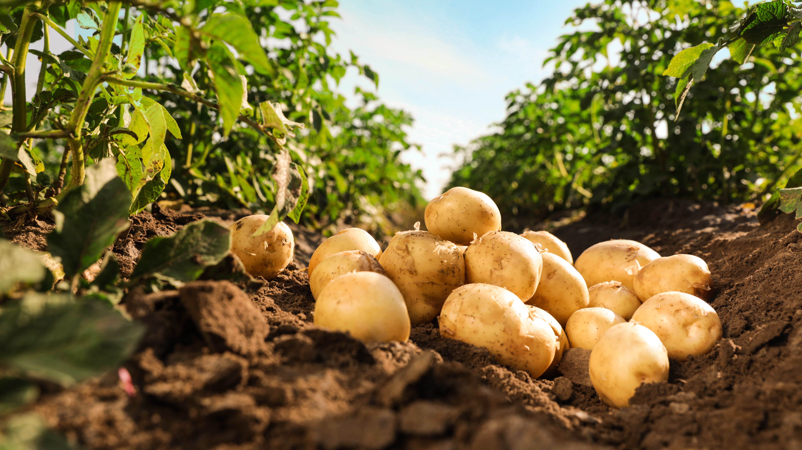

La quantification des usages de substances actives par culture et la notion de risque associé
Phytolicence Fiwap du 15 Janvier 2026
Bastien Durenne & Sophie Monfort
U7 Sols, eaux et productions intégrées
U9 Agriculture et durabilité

Slide 2
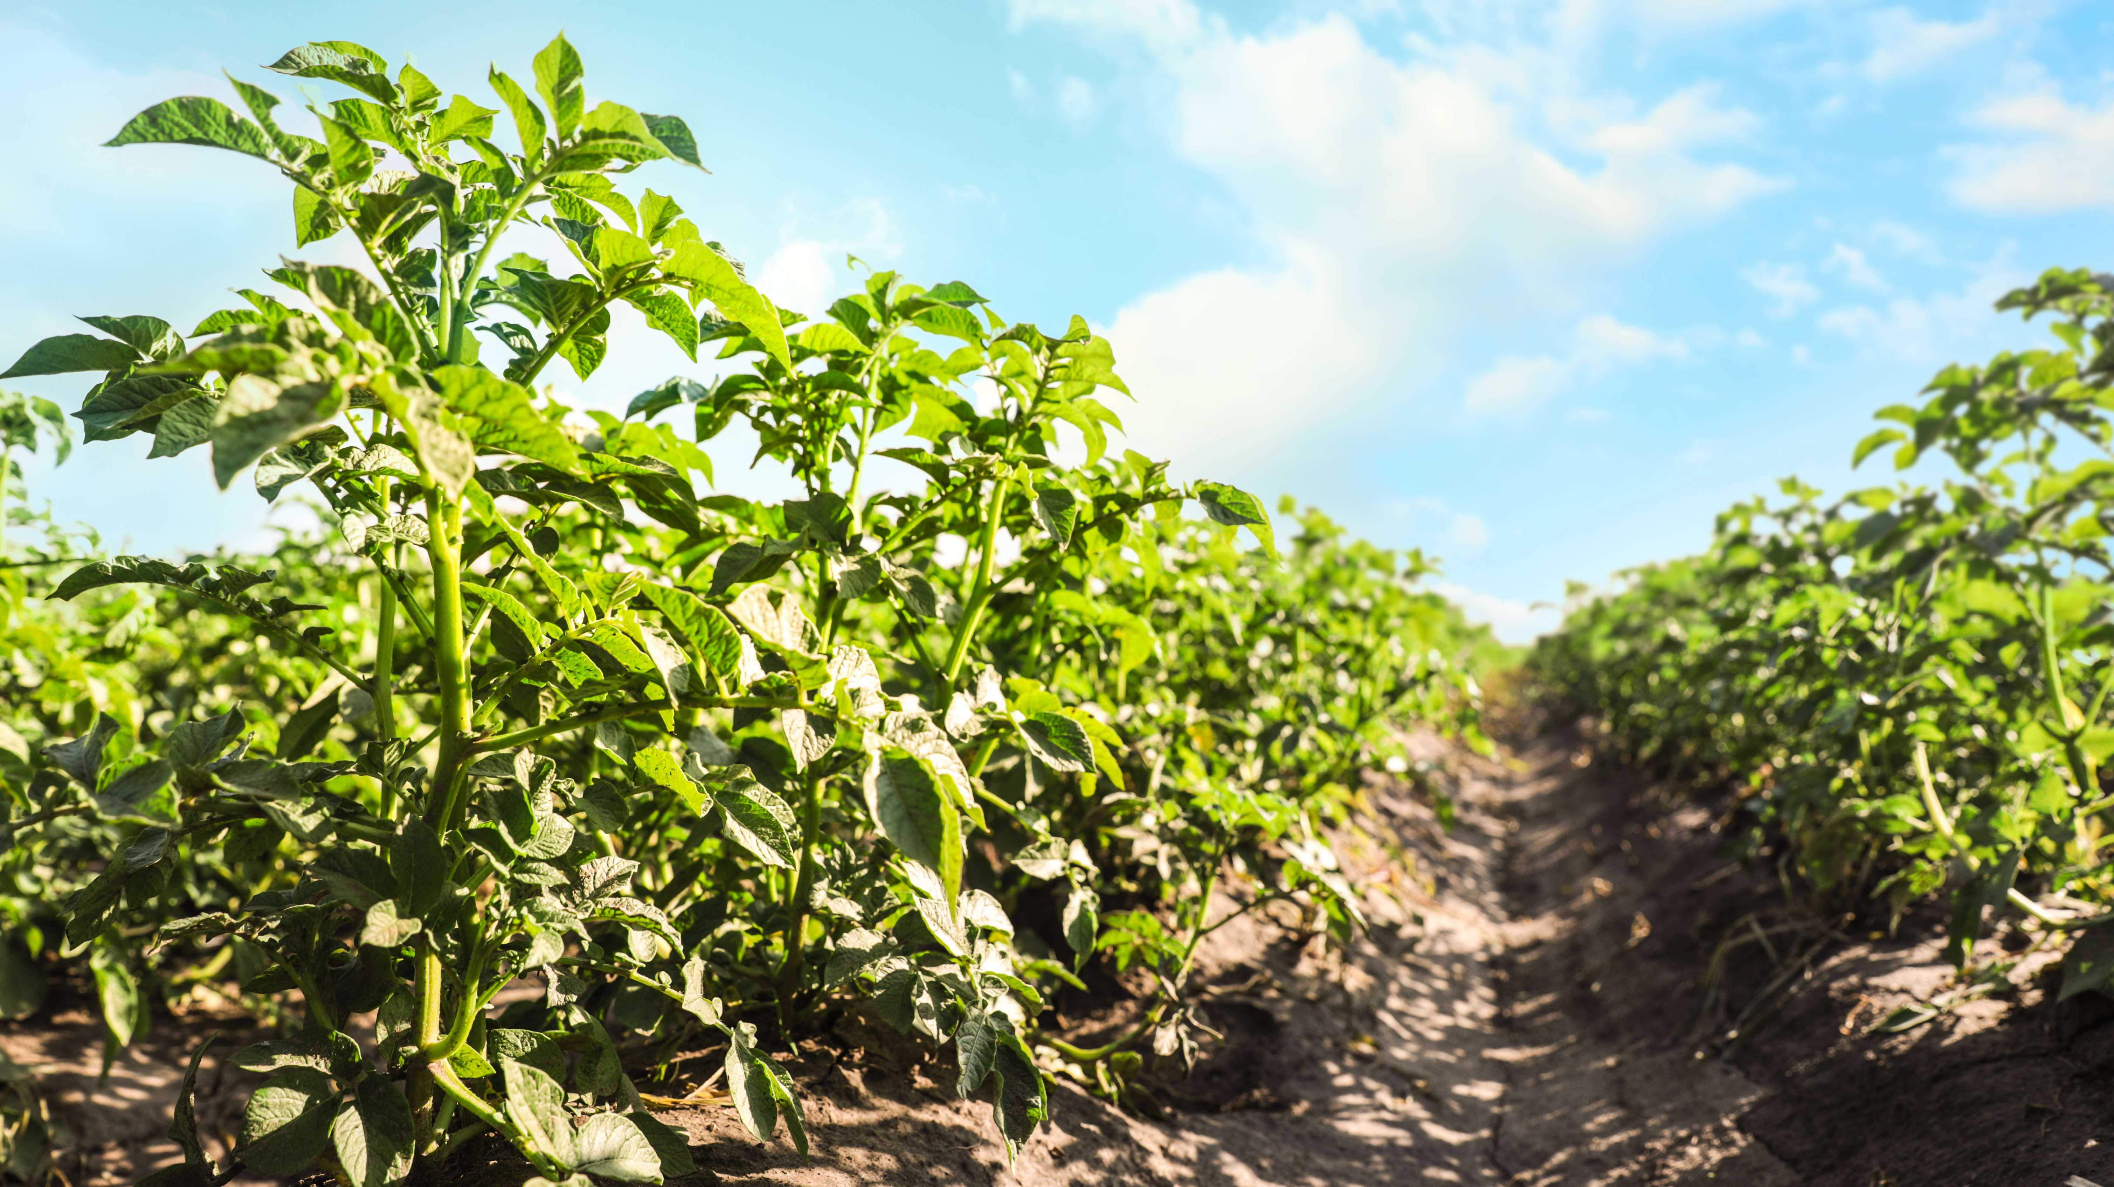
Introduction
L’ISAC
ISAC+
Conclusion
INDIC’eau
Outil disponible
2

Slide 3
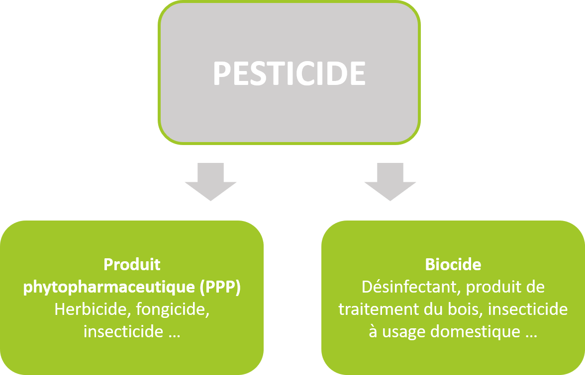

Introduction
Pesticides : impacts néfastes sur la santé humaine et sur l’environnement
Inquiétudes → politiques
UE : Directive 2009/128/CE : utilisation des pesticides liée au développement durable
Wallonie : Programme Wallon de Réduction des Pesticides – PWRP III
Comment voir l’évolution de l’utilisation des PPP ?
Indicateurs !
Indicateurs de l’utilisation
Indicateurs de risques
Aucun indicateur n’est parfait
3

Slide 4
Pesticides
Très utilisés depuis les années 1950 pour augmenter les productions agricoles
Peuvent laisser des résidus dans les denrées alimentaires et dans l’environnement (eaux, sols, air) et donc représenter un danger
Règlementation européenne de plus en plus stricte → retrait des substance actives les plus dangereuses pour la santé et l’environnement
→ Important de développer des alternatives pour réduire davantage ou supprimer les risques d’exposition aux produits chimiques et les dangers pour la santé et l’environnement
4

Slide 5
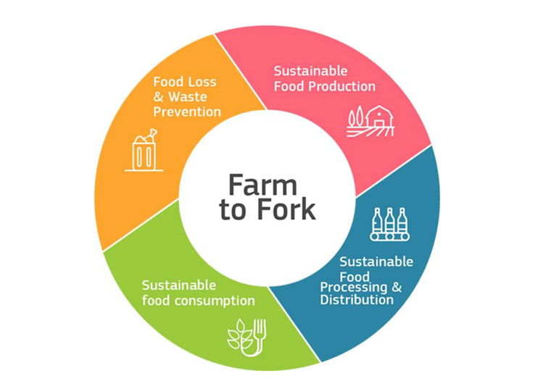

The Farm to Fork Strategy is at the heart of the European Green Deal aiming to make food systems fair, healthy and environmentally-friendly.
L’utilisation de pesticides chimiques en agriculture contribue à la pollution des sols, de l’eau et de l’air, à la perte de biodiversité et peut nuire aux espèces non ciblées telles que les plantes, les insectes, les oiseaux, les mammifères et les amphibiens.
La Commission a déjà mis en place un indicateur de risque harmonisé afin de quantifier les progrès accomplis dans la réduction des risques liés aux pesticides. Elle prendra des mesures supplémentaires pour réduire de 50 % d’ici à 2030 l’utilisation globale et les risques associés aux pesticides chimiques, ainsi que l’utilisation des pesticides les plus dangereux.
Prévention des pertes et du gaspillage alimentaires
Production alimentaire durable
Consommation alimentaire durable
Transformation et distribution durables des aliments
https://food.ec.europa.eu/horizontal-topics/farm-fork-strategy_en
5

Slide 6
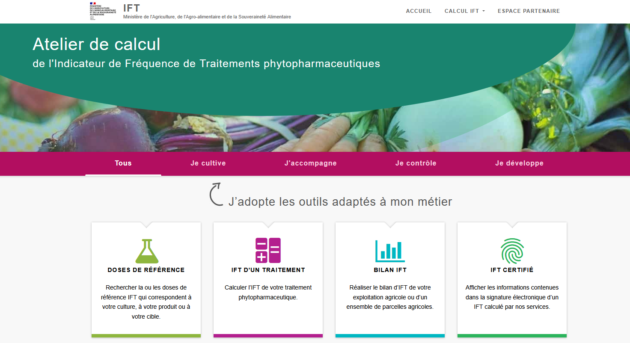
6

Slide 7

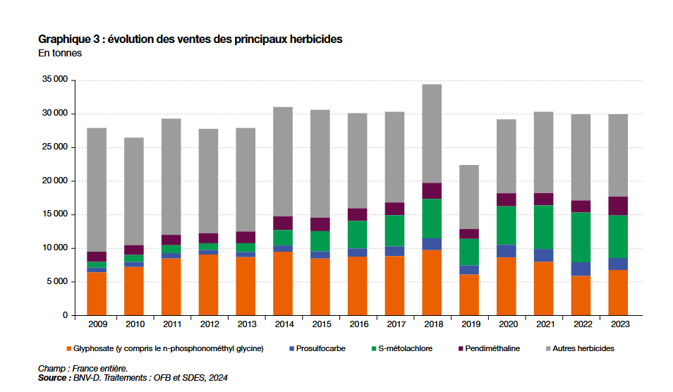
7

Slide 8
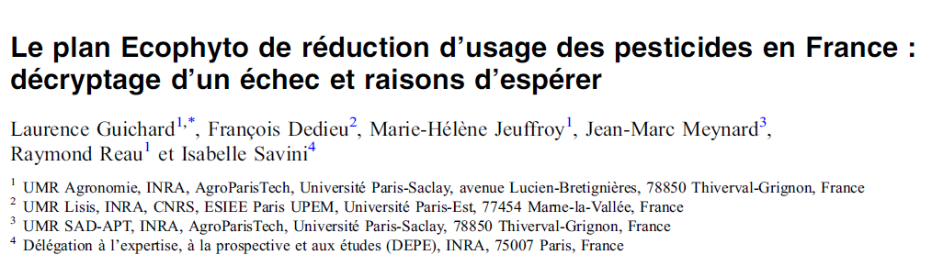
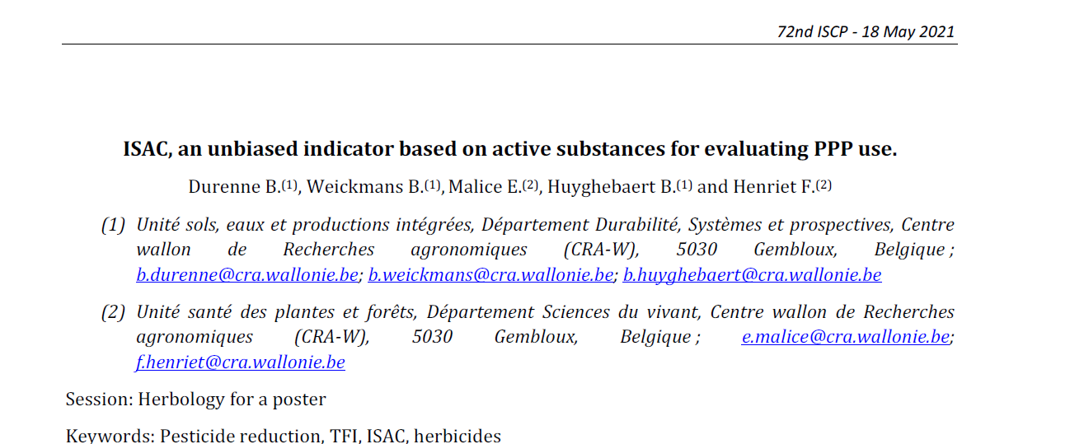
8

Slide 9
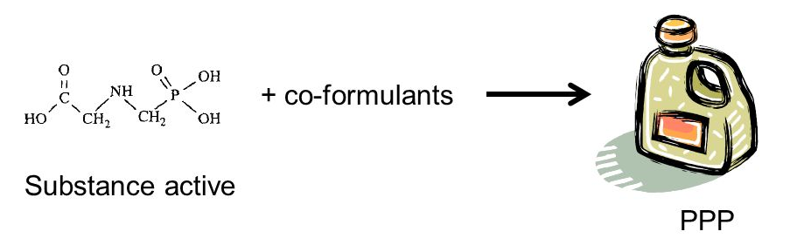
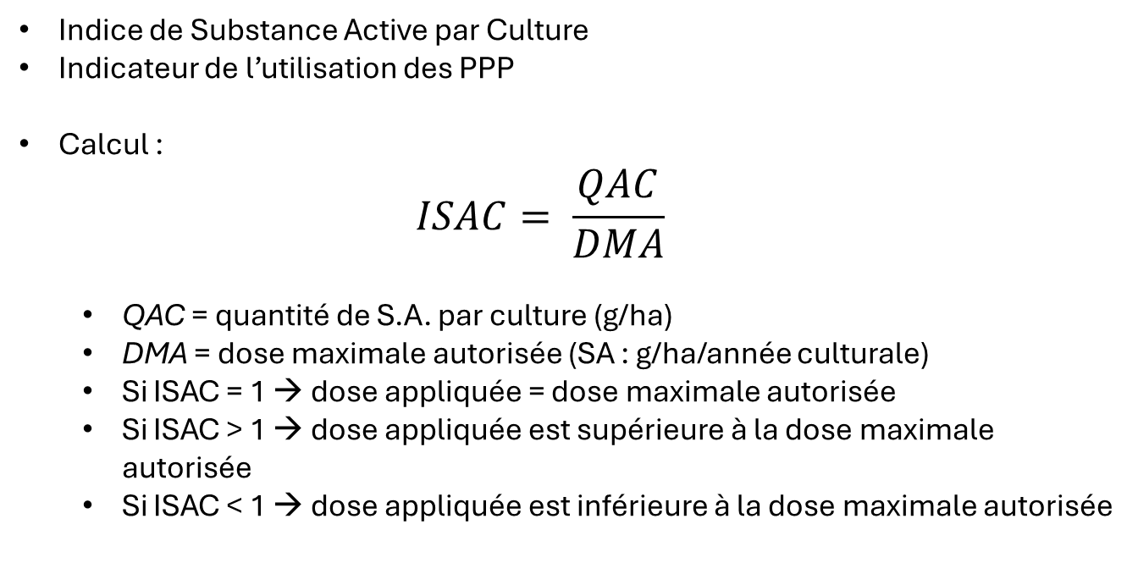
L’ISAC
Indice de Substance Active par Culture
Indicateur de l’utilisation des PPP
Calcul :
$$ISAC= \frac{QAC}{DMA}$$
QAC = quantité de S.A. par culture (g/ha)
DMA = dose maximale autorisée (SA : g/ha/année culturale)
Si ISAC = 1 → dose appliquée = dose maximale autorisée
Si ISAC > 1 → dose appliquée est supérieure à la dose maximale autorisée
Si ISAC < 1 → dose appliquée est inférieure à la dose maximale autorisée
9

Slide 10
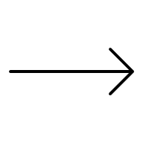
DMA: dose maximale autorisée
Consolidation
DMA pour 2023 :
Peuvent être calculées et fournies au besoin
DMA pour 2024:
Pour des traitements réalisés en 2024
Sinon risque d’avoir des DMA erronées (car modification d’autorisation et ajout/retrait de PPP)
DMA pour 2025 :
Ne pourront être calculées qu’en début d’année 2026
DMA de Corder ASBL
DMA via BDPPP
Comparaison
Quid des différences - sélection des DMA correctes
Vérification avec DMA calculées en interne
10
Notes:
Pas agrégé

Slide 11

Gratuit – encodage simplifié – helpdesk (https://www.decide.cra.wallonie.be/)
Méthodologie ACV, basée sur des standards internationaux
Spécifique aux conditions agricoles wallonnes
Ateliers disponibles: Lait – Viande bovine et ovine – Grandes cultures (- début 2026 : ajout des porcs) + exploitations mixtes
Comparaison des résultats à ceux d’exploitations de même typologie
Importation automatisée des données de certaines comptabilités dans les formulaires d’encodage
Frontières du système
Spatiale : échelle de l’exploitation
Temporelle : 1 année (à faire chaque année pour variations interannuelles)
11

Slide 12
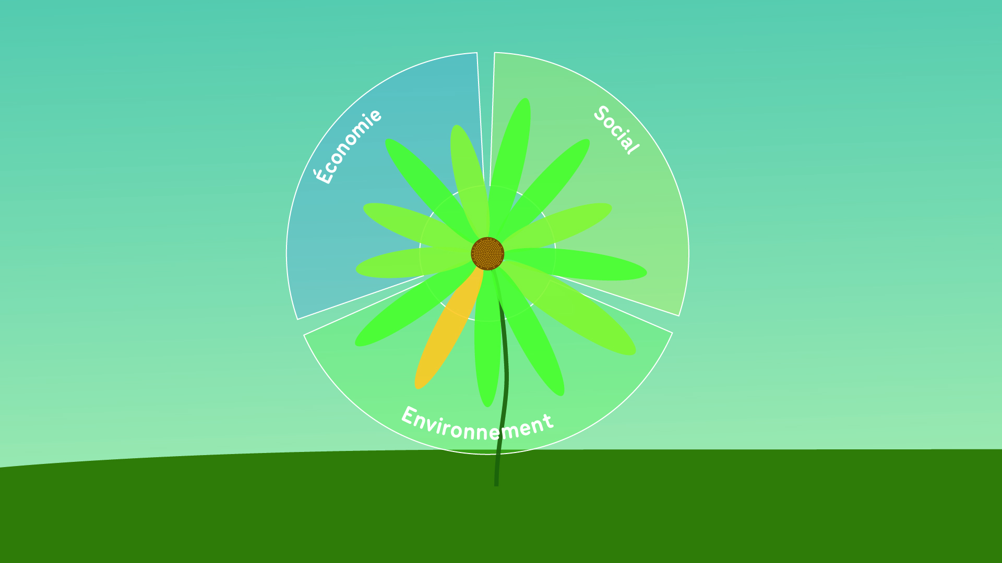
Evaluer la durabilité
Économiques
Autonomie alimentaire
EBE
Revenu agricole
Taux d’endettement
Marges Brutes
Proportion d’aides
Poids de la dette
Sociaux
Sécurité alimentaire
Pérennité de l'exploitation
Intensité et qualité du travail
Ressenti de l'exploitant
Main d'œuvre
Autres activités et échanges
Durabilité
ACV environnementales
GES
Consommation énergie
Ammoniac
Environnementaux
Infrastructures agroécologiques
Bilan Azoté
ISAC
12

Slide 13
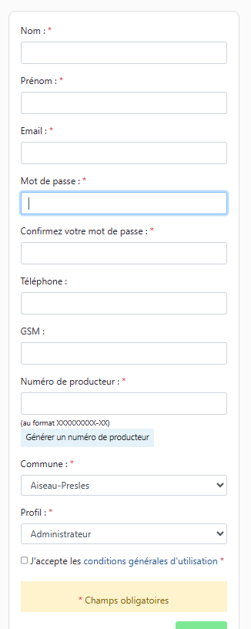
Formulaire d’inscription
Calculer des ISA(C)
1. Aller sur la plateforme DECiDE (www.decide.cra.wallonie.be)
2. Créer son compte sur l’outil : cliquer sur le bouton « Connexion » puis « Pas encore inscrit ? »
3. Compléter le formulaire d’inscription et valider le mail
13

Slide 14
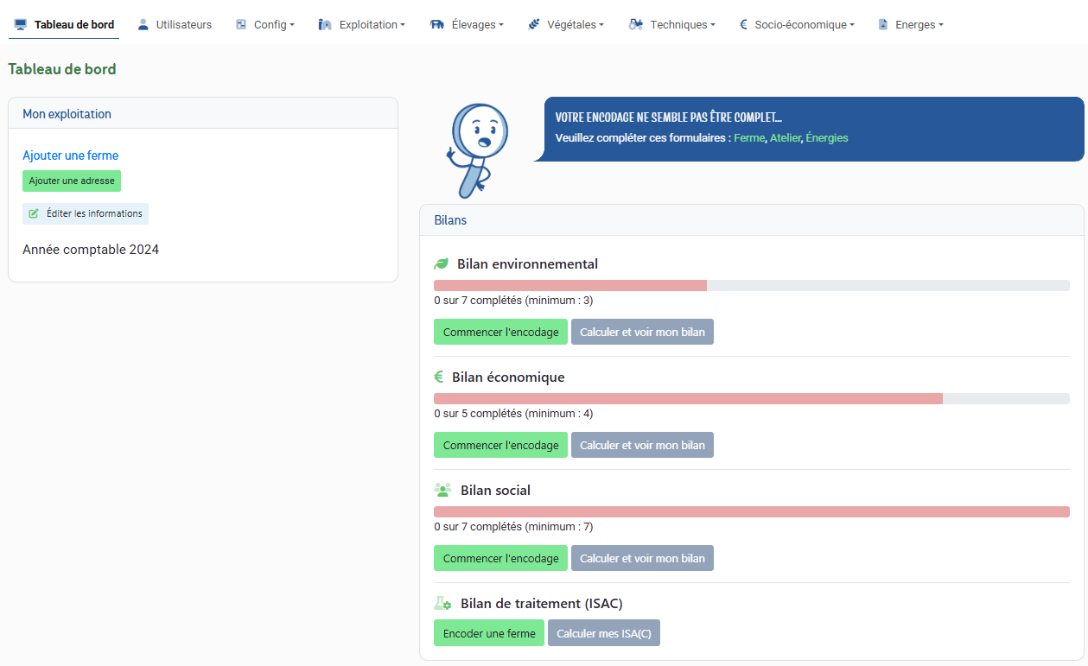
Calculer des ISA(C)
4. Encoder une ferme (1er connexion)

Slide 15
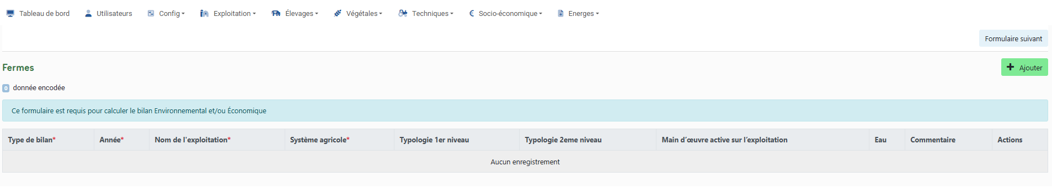
Calculer des ISA(C)
4. Encoder une ferme (1er connexion)
Formulaire ferme
15

Slide 16
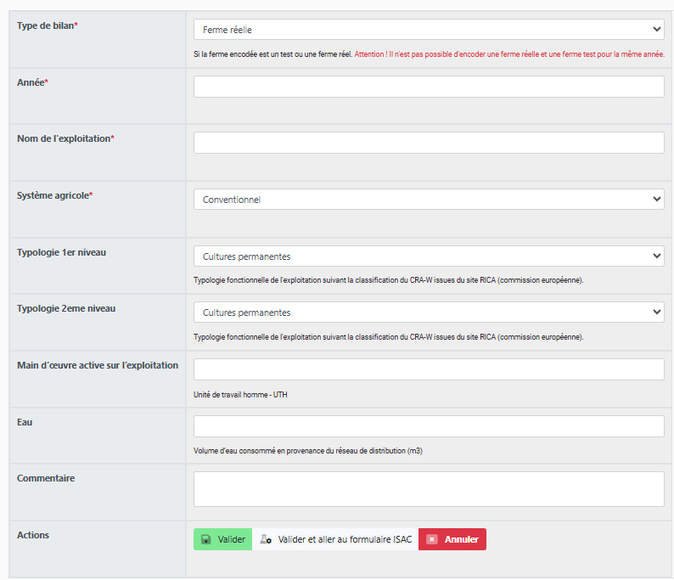
Calculer des ISA(C)
4. Valider sa ferme (1er connexion)
16

Slide 17
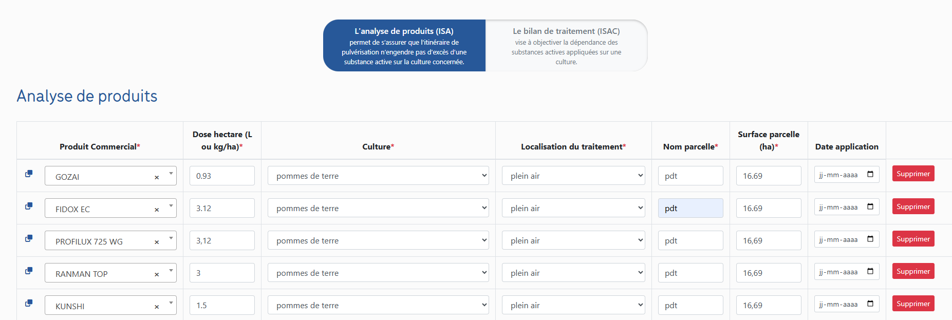
Calculer des ISA(C)
5. Compléter le formulaire
17

Slide 18
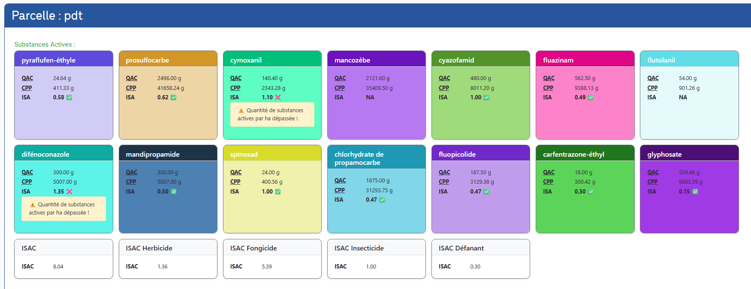
Calculer des ISA(C)
6. Analyse de produit
18

Slide 19
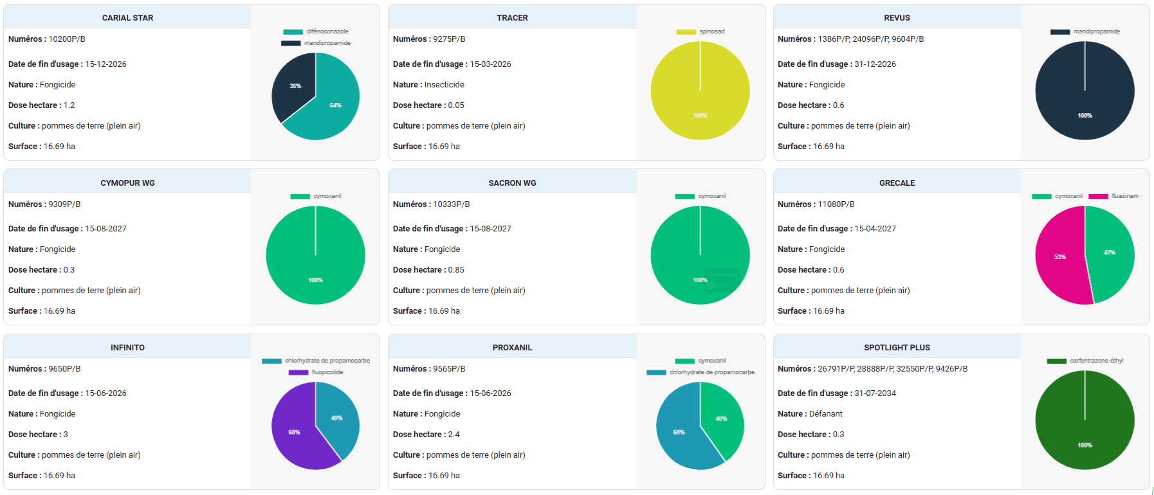
Calculer des ISA(C)
6. Analyse de produit
19

Slide 20

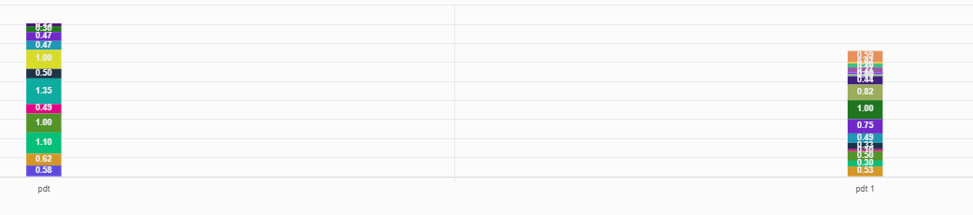
Calculer des ISA(C)
6. Bilan de traitement (ISAC)
20

Slide 21

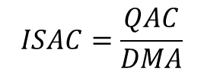
ISAC
Basé sur les SA
Quantités appliquées
Données normalisées
Indice de Substances Actives par Culture
→ Suivre la dépendance aux pesticides
Quantités Appliquées par Culture (g/ha)
$$ISAC=\frac{QAC}{DMA}$$
Dose Maximale Autorisée (g/ha)
→ Calculées sur base des doses approuvées de PPP
(actes d’autorisation des PPP – Phytoweb)
22
Notes:
Pas agrégé

Slide 22
QAC (Quantités Appliquées par Culture) : représente la somme des s.a. considérées à l’hectare par culture (s’exprimant en g/ha)
Afin d’éviter l’écueil de l’Indicateur de Fréquence de Traitement (IFT) développé en France (Guichard et al., 2017) et basé sur les produits commerciaux, l’ISAC a été mis en place et correspond à un Indice de Substances Actives par Culture en tant qu’indicateur d’usage des PPP non biaisé.
Chaque DMA doit être validée pour chaque s.a. en fonction de la culture, en tenant compte de tous les PPP commercialisés au niveau de la Belgique et contenant la s.a. considérée.
23

Slide 23
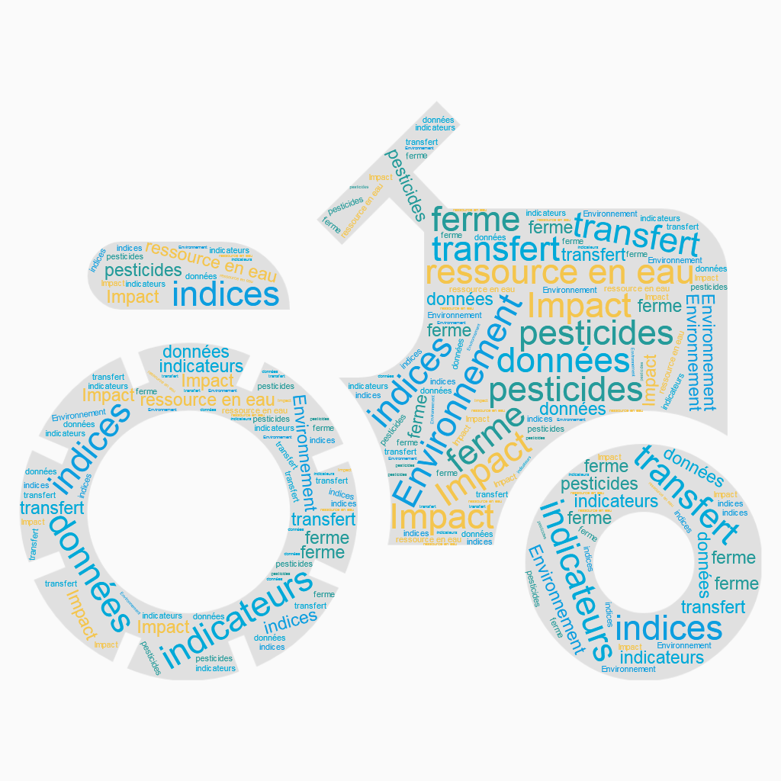
Eau de surface
Ruissellement
Source ponctuelle
Dérive
Lessivage à partir d’une source ponctuelle
Lessivage
Eau souterraine
24

Slide 24
Méthodologie
IFT versus ISAC →
ISAC’eau
IFT (indicateur de fréquence de traitements) largement utilisé mais très critiqué et critiquable car analyse des produits commerciaux appliqués
Réduction artificielle d’IFT par simple utilisation de PPP contenant plus d’une substance active (betteraves, céréales)
QAC (Quantités Appliquées par Culture) : représente la somme des substances actives considérées à l’hectare par culture (g.ha⁻¹)
ISAC (Indice de Substances Actives par Culture) = QAC/DMA (dose maximale autorisée de s.a. à l’hectare par culture en g.ha⁻¹)
ISAC’eau, en restreignant le calcul de l’ISAC à une liste négative de substances actives ayant un impact avéré au niveau du compartiment eau
Valeur objective pour quantifier le recours aux pesticides potentiellement problématiques pour la ressource en eau et comparaison de façon non biaisée des schémas de traitements choisis par les différents agriculteurs
21

Slide 25

Méthodologie
Données Usage PPP
ISAC’eau
Risque ESU/ESO
INDIC’eau
→ Tableau de bord pour l’agriculteur
25

Slide 26
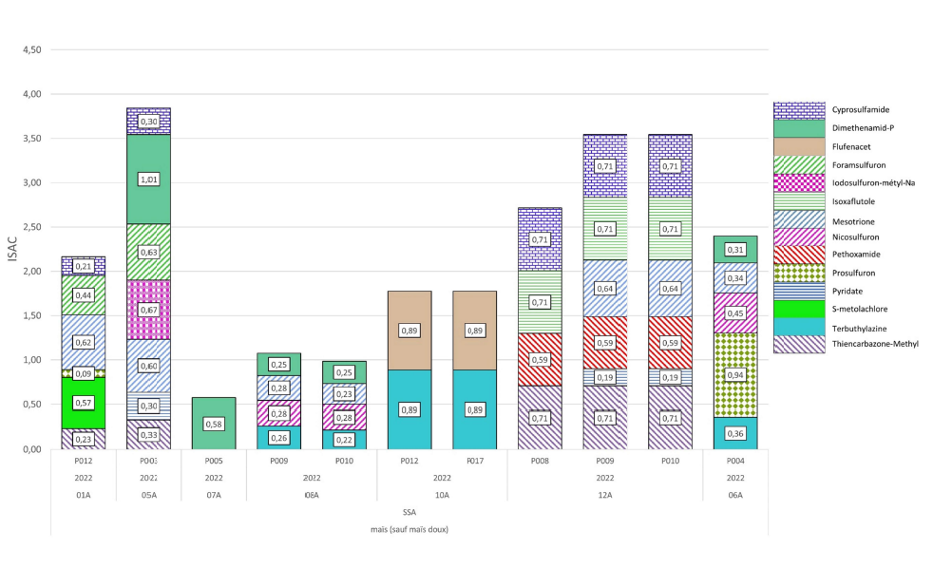
Exemples ISAC « herbicides » en cultures de maïs (2022)
26

Slide 27
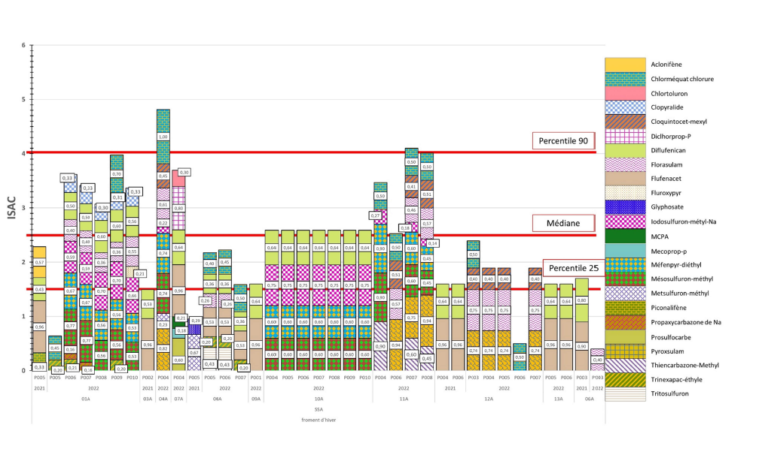
Exemples d’ISAC « herbicides » en froment d’hiver (2022)
27

Slide 28
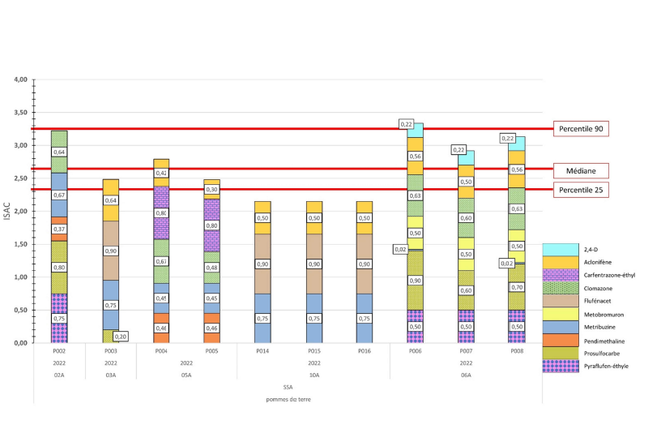
Exemples d’ISAC « herbicides » en pommes de terre (2022)
28

Slide 29


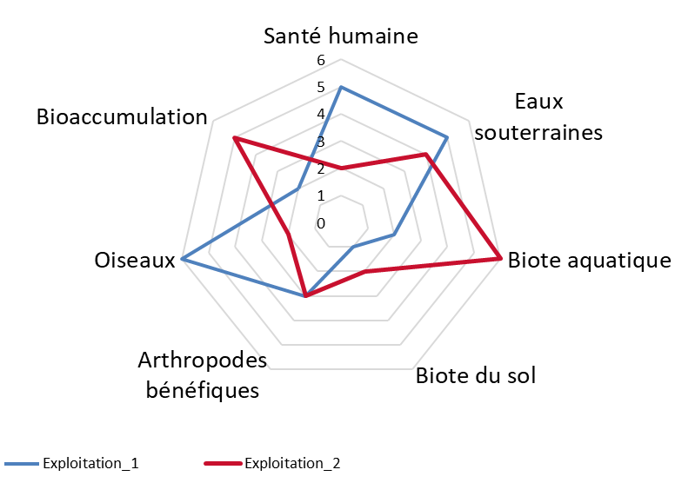


ISAC+: diagnostic des risques associés aux Produits PhytoPharmaceutiques (PPP)
Contexte
Perspective
ISAC (CRA-W)
Indice de Substances Actives (S.A.) par Culture
Indicateur d’usage normalisé de PPP
ISAC+
Objectif : compléter l’ISAC afin de prendre en compte les risques pour l’environnement et la santé humaine
Indicateur de risque
Diagnostic à l’exploitation sous forme de toile d’araignée
Permet de suivre/comparer les pratiques de pulvérisation entre agriculteurs
Résultats par compartiment – pas de résultat agrégé
Méthodologie
$$=ISAC×indice de risque$$
Usage par culture
$$=\frac{quantité de S.A.}{Dose Maximale Autorisée}$$
- Toxicité (aigüe et chronique)
- Exposition (via données relatives aux propriétés physico-chimiques)
29

Slide 30
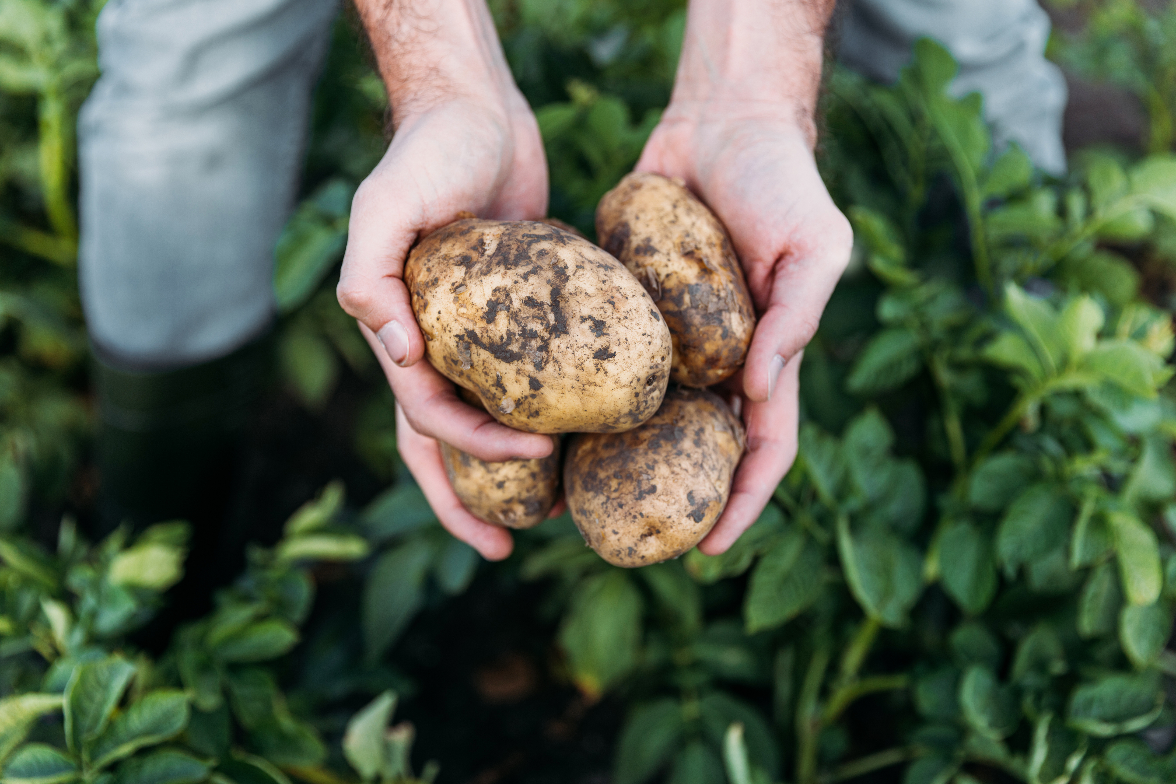
Merci pour votre attention !
4

